Slide 1
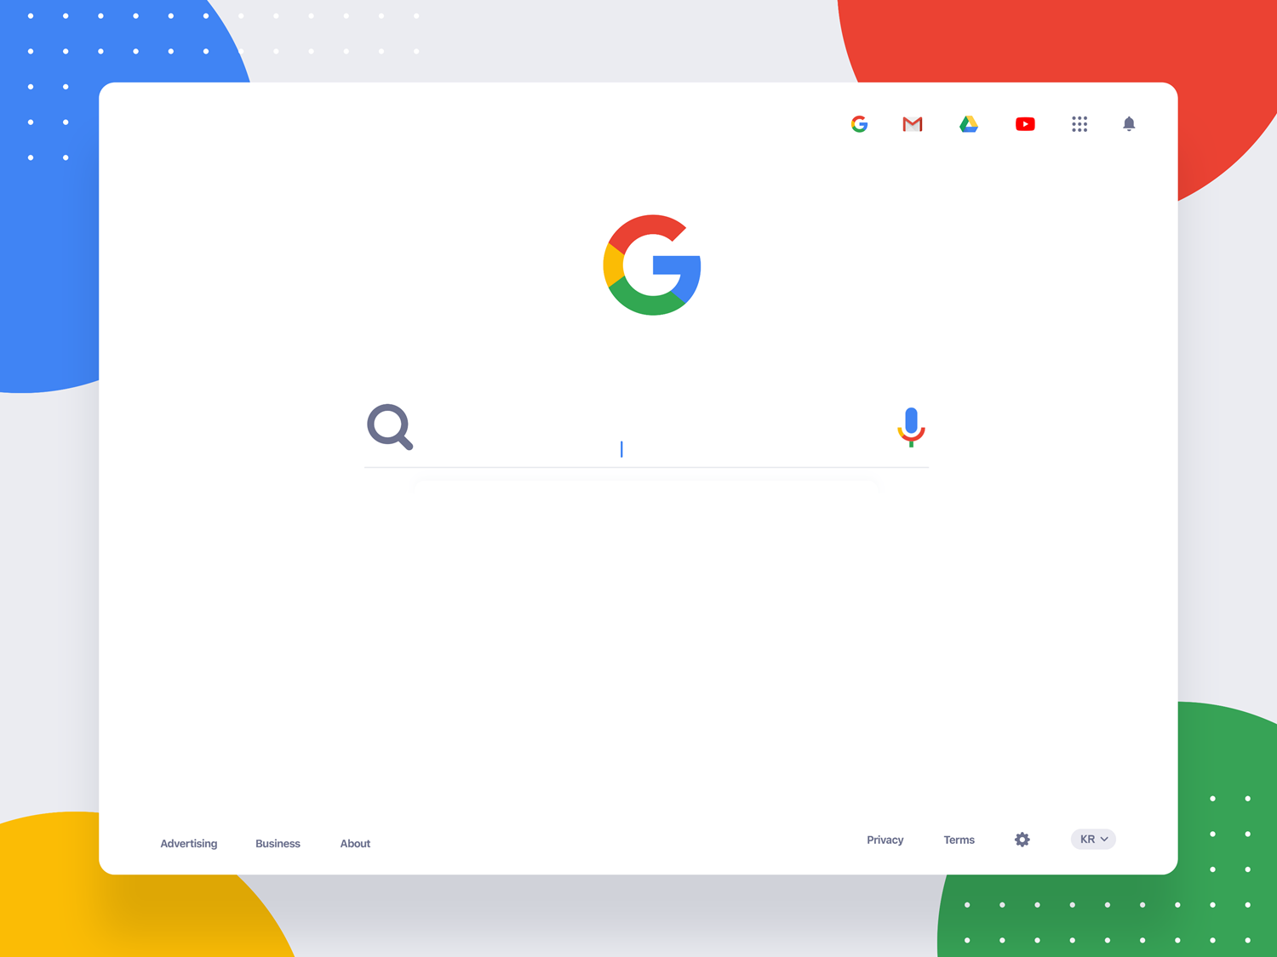
GCP 3-Tier 구축 프로젝트
PROFIT 동물병원 온프레미스 Lift & Shift 프로젝트
2026년 10월 01일
TEAM NOVA

Slide 2
발표 목차
1. 팀 소개 및 프로젝트 목적
2. 구축 과정 (계층별)
3. 검증 결과
4. 시연 영상
5. 향후 계획

Slide 3


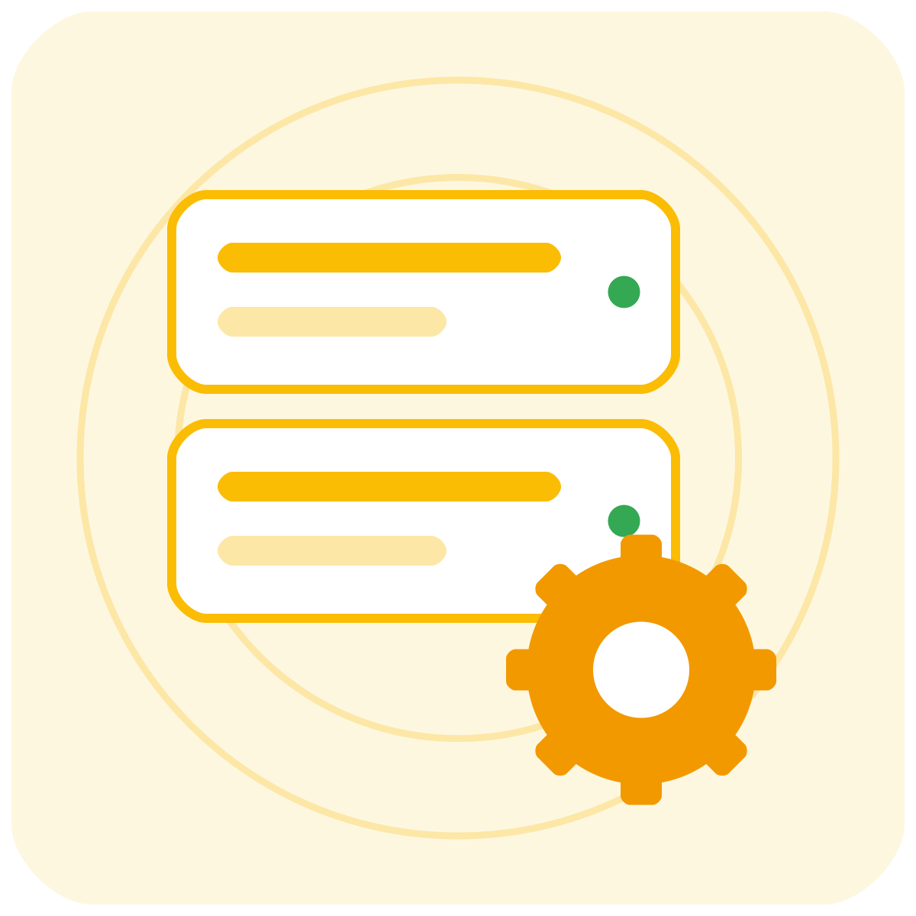
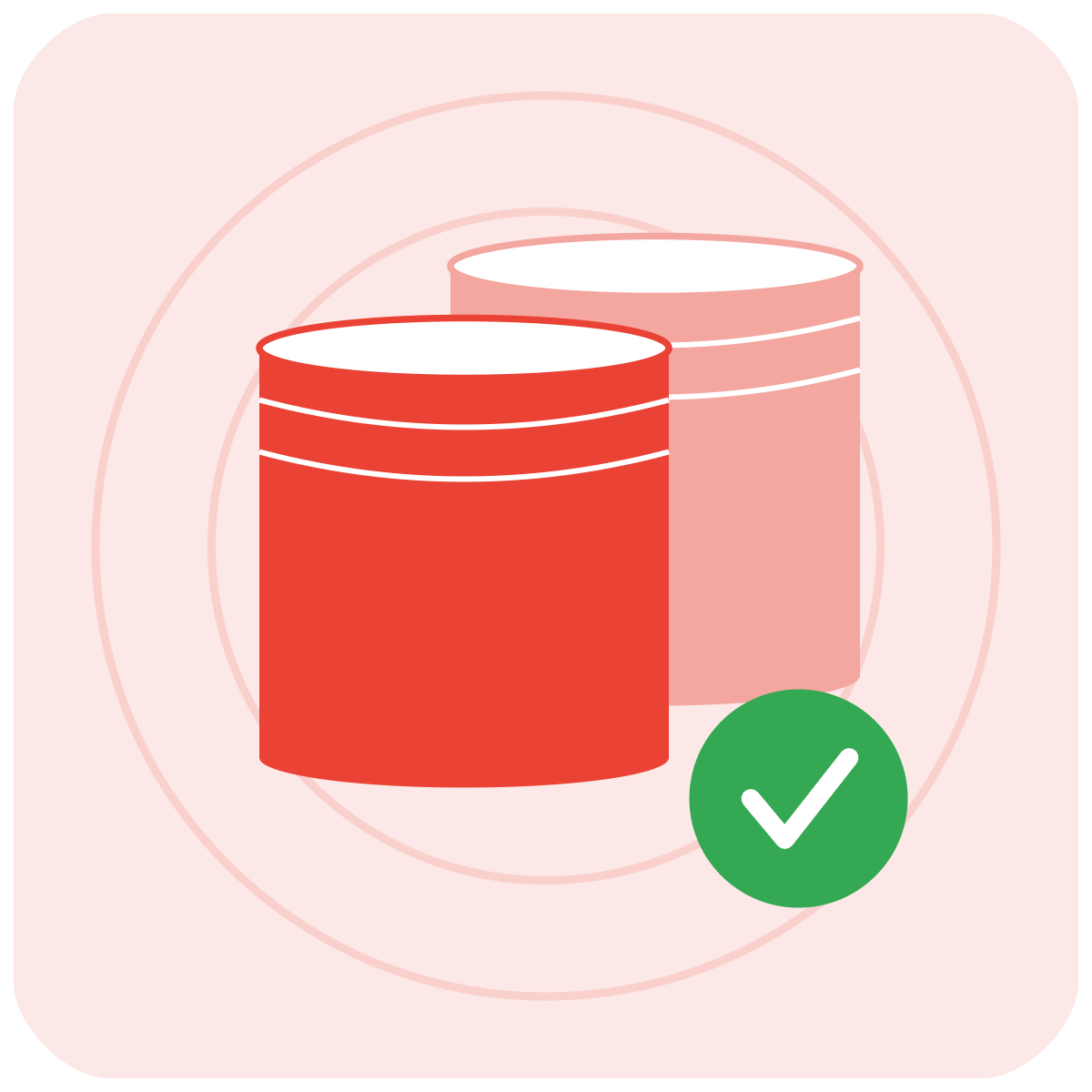
NOVA 팀 소개
배경·목적
구축 과정
검증
시연 영상
향후 계획
팀 구성 및 역할 분담
네트워크·보안
WEB
WAS
DB
VPC · 방화벽 · LB
Cloud Armor WAF
Apache MIG
CDN · 오토스케일
Tomcat MIG
골든 이미지 · 배포
Cloud SQL HA
백업 · 장애조치
담당: 송인아
담당: 채정훈
담당: 김성현
담당: 김민성

Slide 4
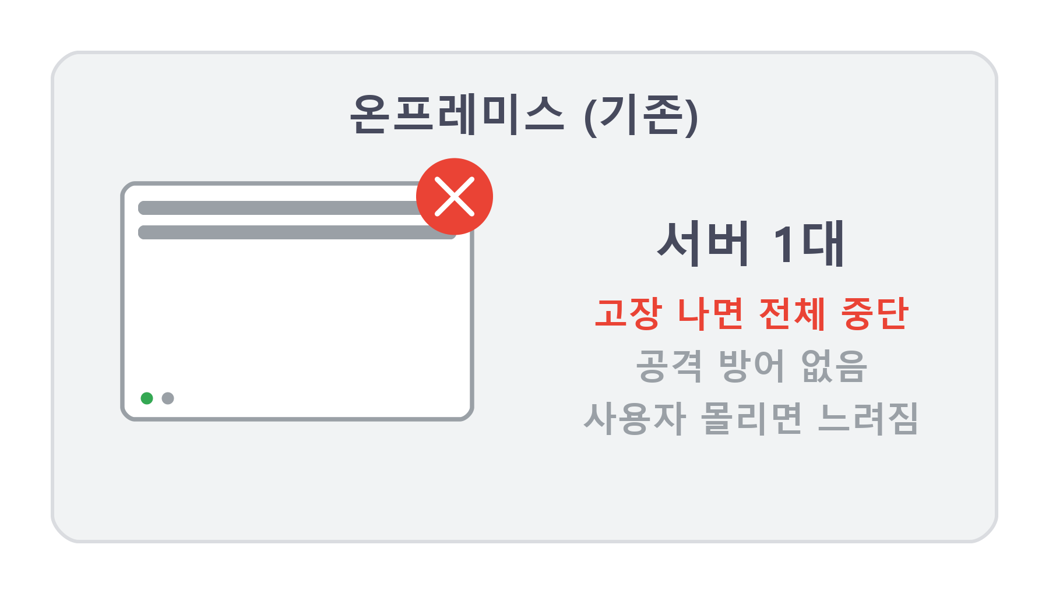
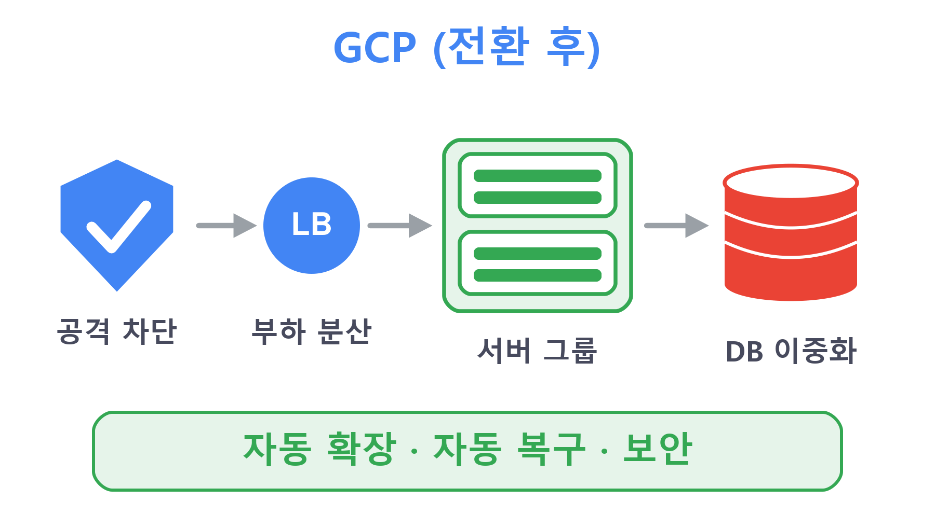
배경과 목적
배경·목적
구축 과정
검증
시연 영상
향후 계획
왜 전환했는가
배경
목적
노후 온프레미스
단일 장애점
공격 대응 부재
자동 확장 · 자동 복구
다계층 보안 · 사전 감지

Slide 5
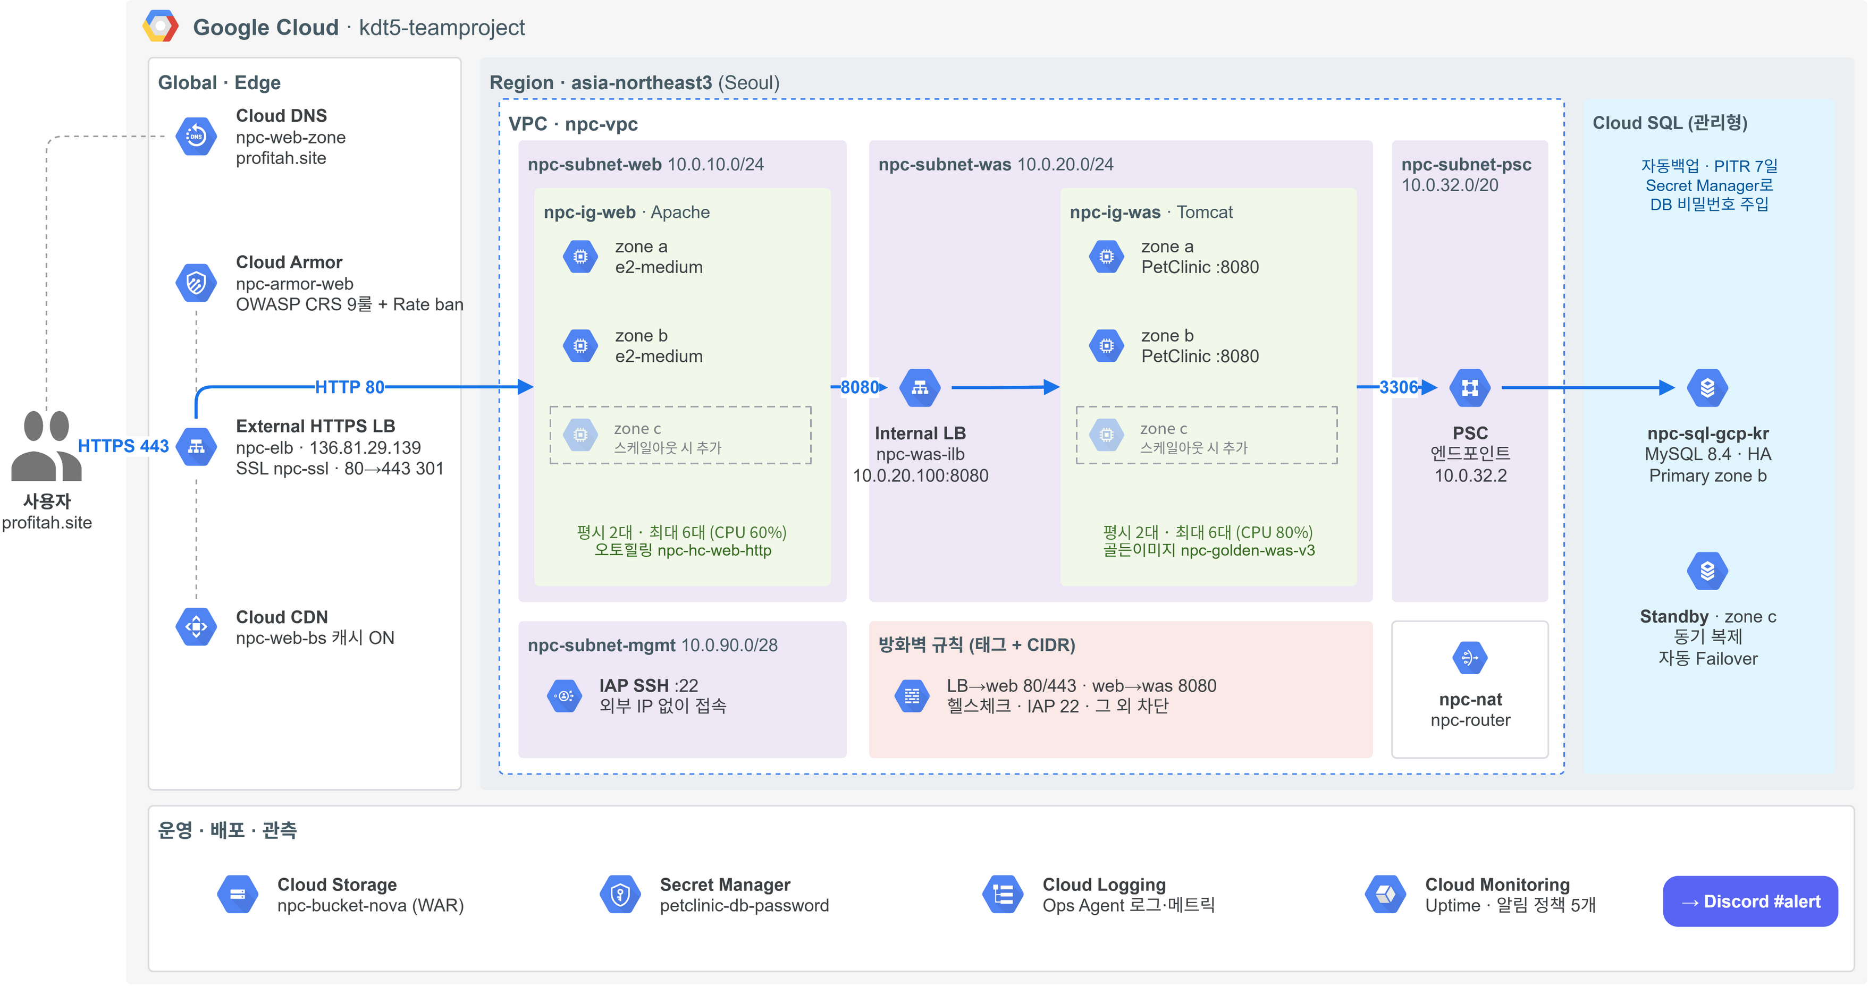
전체 아키텍처
배경·목적
구축 과정
검증
시연 영상
향후 계획
계층 구성도

Slide 6
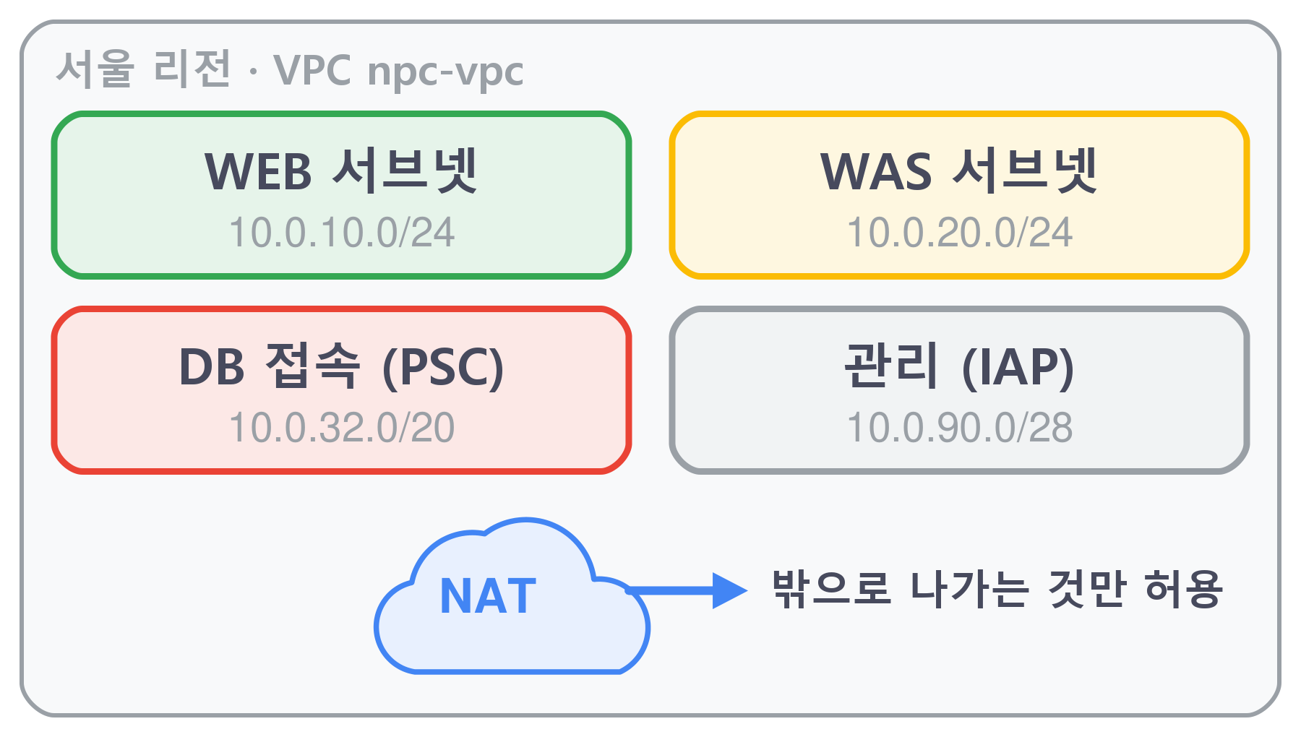
구축 ① VPC · 서브넷
배경·목적
구축 과정
검증
시연 영상
향후 계획
npc-vpc · asia-northeast3

Slide 7
구축 ② 방화벽
배경·목적
구축 과정
검증
시연 영상
향후 계획
태그 + CIDR 이중 조건
규칙 | 출발지 | 대상 태그 | 포트 | 하는 일
npc-fw-allow-lb-to-web | 인터넷 전체 (LB 경유) | web | 80, 443 | 사용자 → WEB 접속
npc-fw-web-to-was | WEB 서브넷 10.0.10.0/24 | was | 8080 | WEB → WAS만 허용
npc-fw-allow-healthcheck | GCP 헬스체크 대역 | web, was | 80, 443, 8080 | LB 상태 확인 허용
npc-fw-allow-iap-ssh | IAP 대역 35.235.240.0/20 | web, was, mgmt | 22 | 외부 IP 없이 SSH
그 외 모든 접근 | 전체 | 전체 | 전체 | 기본 차단
출발지 서브넷 + 대상 태그를 함께 걸어 이중으로 제한
같은 태그끼리(WAS → WAS) 호출도 차단되는 것을 실험으로 확인

Slide 8
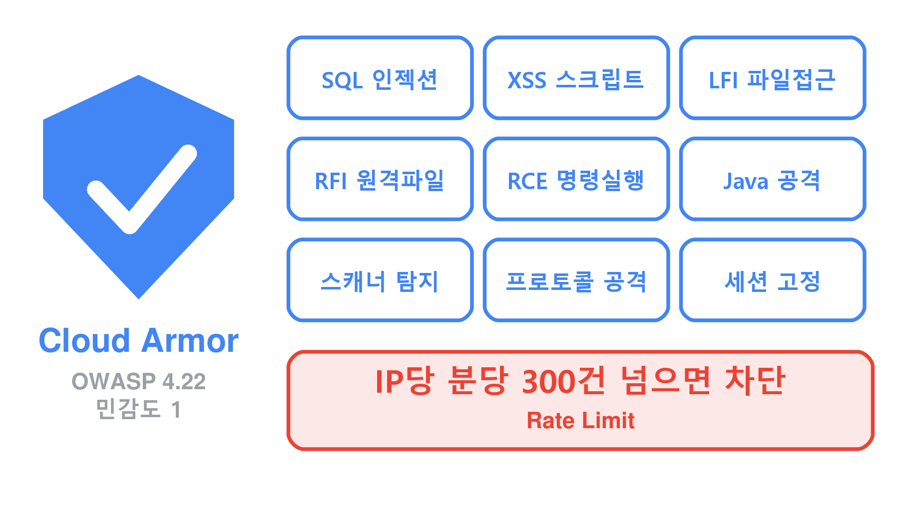
구축 ③ Cloud Armor
배경·목적
구축 과정
검증
시연 영상
향후 계획
OWASP CRS 4.22 기반 WAF

Slide 9
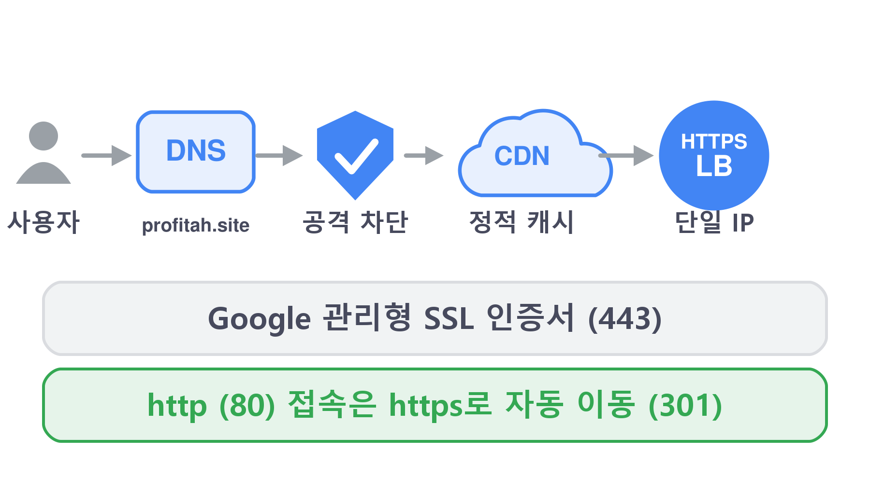
구축 ④ External LB
배경·목적
구축 과정
검증
시연 영상
향후 계획
Global HTTPS · CDN · SSL

Slide 10
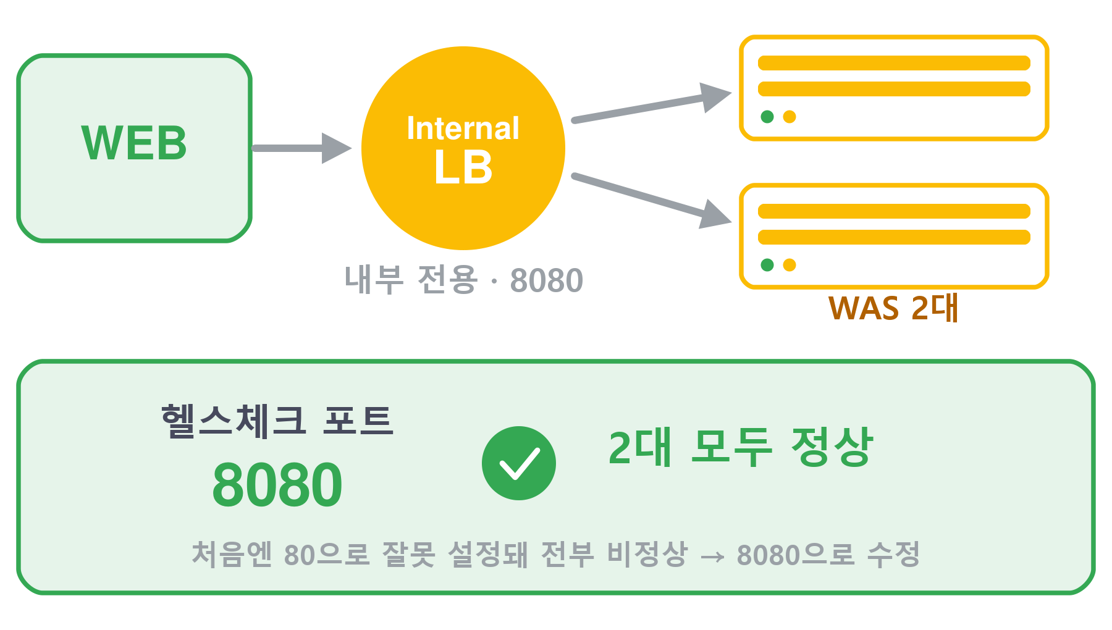
구축 ⑤ Internal LB
배경·목적
구축 과정
검증
시연 영상
향후 계획
Regional Passthrough NLB

Slide 11
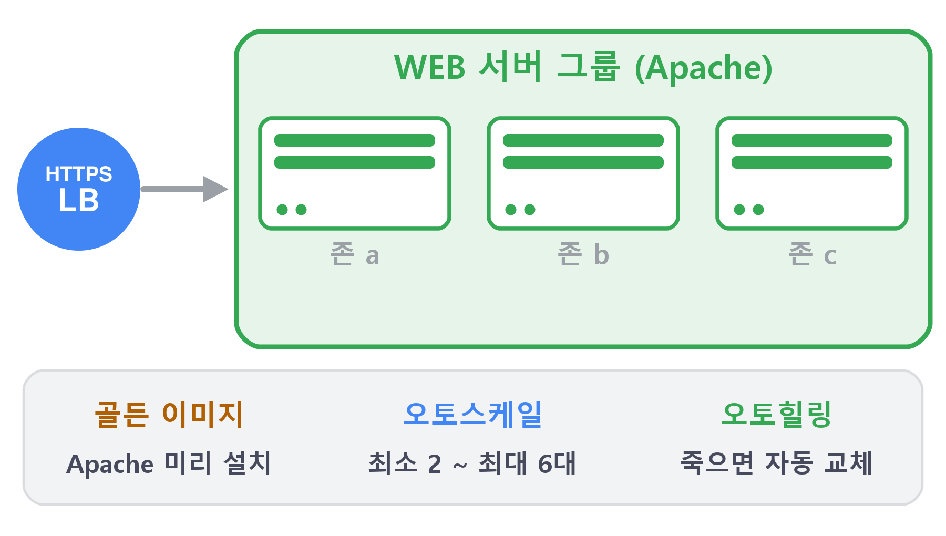
구축 ⑥ WEB MIG
배경·목적
구축 과정
검증
시연 영상
향후 계획
Apache · 오토스케일 · 오토힐링

Slide 12
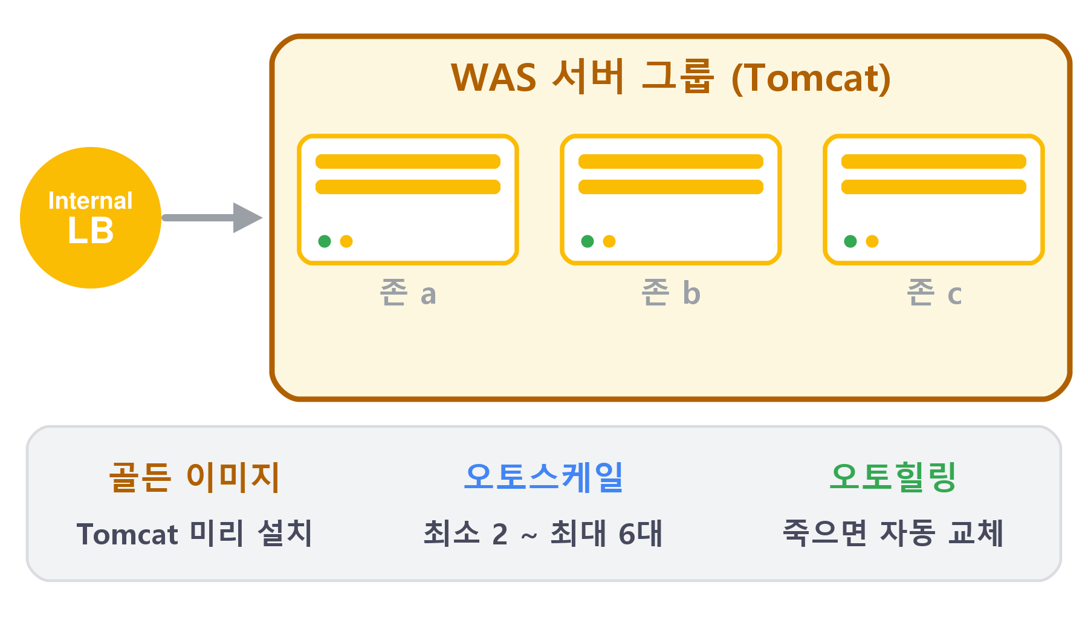
구축 ⑦ WAS MIG
배경·목적
구축 과정
검증
시연 영상
향후 계획
Tomcat · 골든 이미지

Slide 13
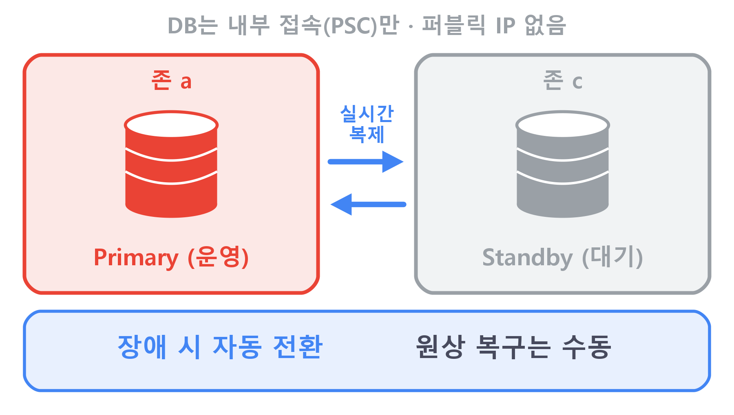
구축 ⑧ DB
배경·목적
구축 과정
검증
시연 영상
향후 계획
Cloud SQL HA · PSC

Slide 14
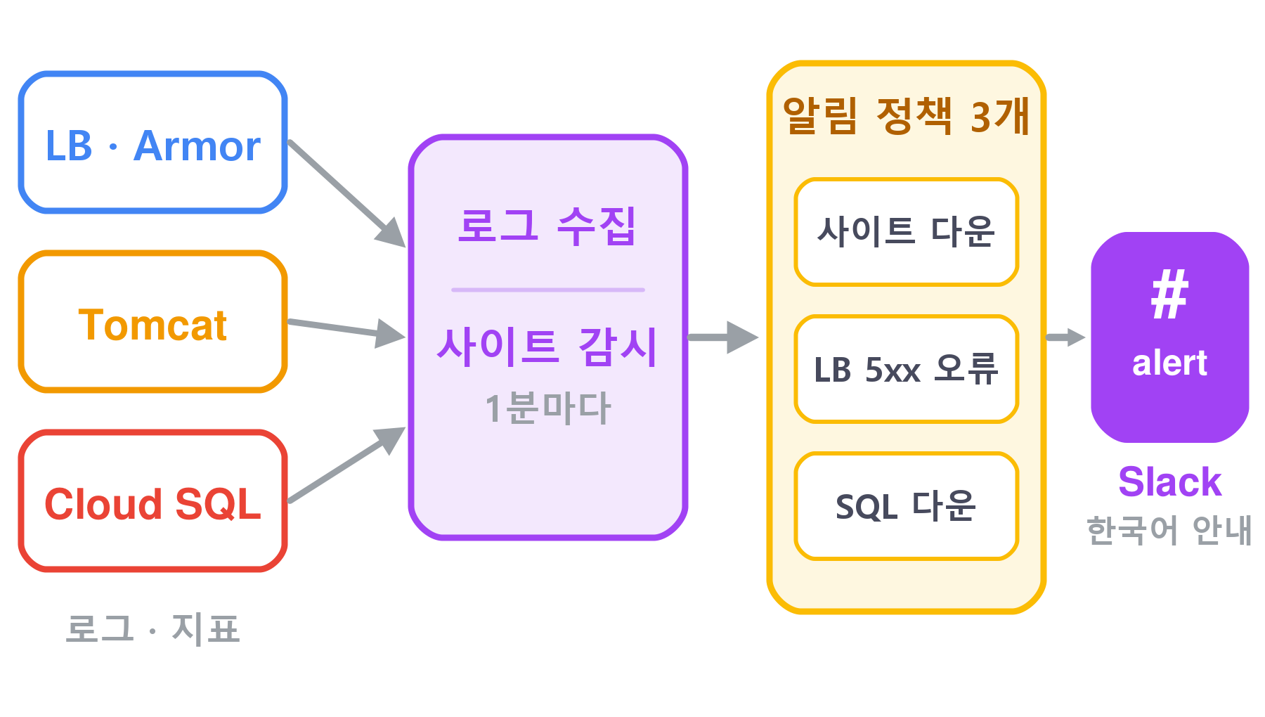
구축 ⑨ 모니터링 · 알림
배경·목적
구축 과정
검증
시연 영상
향후 계획
Logging · Uptime · Discord 알림
#
alert
Discord
한국어 안내

Slide 15
검증 방식과 결과
배경·목적
구축 과정
검증
시연 영상
향후 계획
검증
항목 | 방법 | 결과
부하테스트 | Locust RPS 5.1, 242건 요청 | 44% 실패 → 당시 Rate Limit(300/분)이 원인
서버 복구 | WAS 인스턴스 재생성 관찰 | 생성부터 서비스까지 약 45초
방화벽 | 같은 태그 WAS→WAS, WEB→WAS 호출 | WAS→WAS 차단, WEB→WAS 200 OK
WAF | Preview 로그 2일 분석 | 스캐너 170여 건 탐지, 오탐 0 → Enforce
헬스체크 | 백엔드 상태 확인 | 포트 80→8080 수정 후 2대 HEALTHY
DB 오류 | Tomcat · Cloud SQL 로그 대조 | DB는 정상, 원인은 WAS 커넥션 풀
알림 | 테스트 정책으로 Discord 연동 확인 | #alert 수신 확인, 정책 3개 운영 중
HTTPS 리다이렉트 | http://profitah.site 접속 | 301로 https 이동 확인
DB Failover | 수동 Failover 실행 | Primary 존 변경 확인 [c → b] 기존 조회·신규 등록 모두 성공

Slide 16

시연 영상
배경·목적
구축 과정
검증
시연 영상
향후 계획
실제 장애 대응 시연
Users 20 · RPS ≈ 11
Failures ▲
Cloud Armor rate ban (429)
시작 약 30초 후 차단 시작
Locust · 부하 발생
outcome: DENY
policy: npc-armor-web
priority 2000 · 429
IP 단위 60초 차단 → 자동 해제
Cloud Logging · 차단 로그
Locust 부하테스트 → Cloud Armor 차단 로그
요청 급증 → Cloud Armor가 IP 단위로 자동 차단(429) → 60초 후 자동 해제
(영상 삽입 예정)

Slide 17
우선순위 로드맵
배경·목적
구축 과정
검증
시연 영상
향후 계획
향후 계획
1 | DB 수정 즁~
2 | IAM 최소권한 정리 | Owner 5명, WEB 서비스 계정에 과한 권한
3 | 자동 배포 (CI/CD) | Cloud Build 트리거 0개, 배포 경로 불일치

Slide 18
QnA

Slide 19
Thanks
경청해 주셔서 감사합니다

